Slide 1
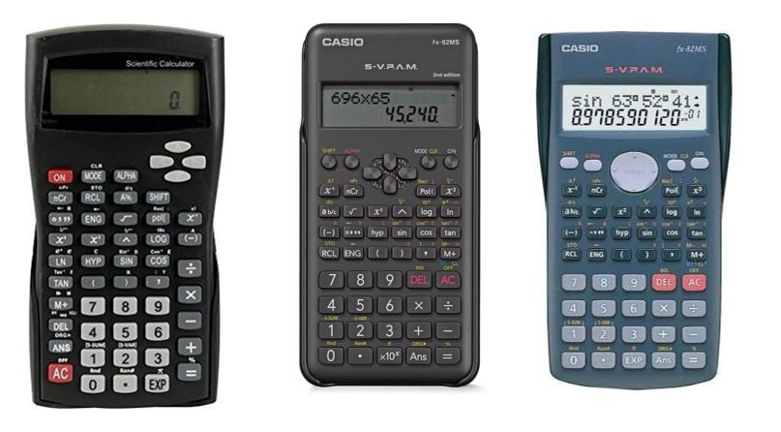
Breuken op de rekenmachine
www.Lowikwiskunde.nl
@Lowikwiskunde

Slide 2
De breukentoets
Dit is de breukenknop op de rekenmachine.
Er komt een klein haakje tevoorschijn op het scherm. Dat is de deelstreep van de breuk.
A b/c
In de les ook wel ABC-toets genoemd

Slide 3
Breuken invoeren
$\frac{1}{3}$ wordt in de rekenmachine ingetoetst als 1 Ab/c 3 je ziet dan op je scherm 1 3
$2\frac{4}{9}$ wordt in de rekenmachine ingetoetst als 2 Ab/c 4 Ab/c 9 je ziet dan op je scherm 2 4 9
Welke som je ook moet invoeren, dat maakt niet uit.
De rekenmachine doet het werk voor jou!
Je hoeft het alleen goed in te voeren in de rekenmachine.
$\frac{1}{3}$ + $\frac{2}{8}$ wordt in de rekenmachine ingetoetst als 1 Ab/c 3 + 2 Ab/c 8 = …..

Slide 4
Breuken vereenvoudigen
Vereenvoudigen : de breuk zo klein mogelijk maken
TIP! Dit doet de rekenmachine automatisch!
1. Typ de breuk in en druk op =
2. De rekenmachine heeft de breuk vereenvoudigd.
$$\frac{3}{9} In rekenmachine geeft \frac{1}{3}$$

